Slide 1
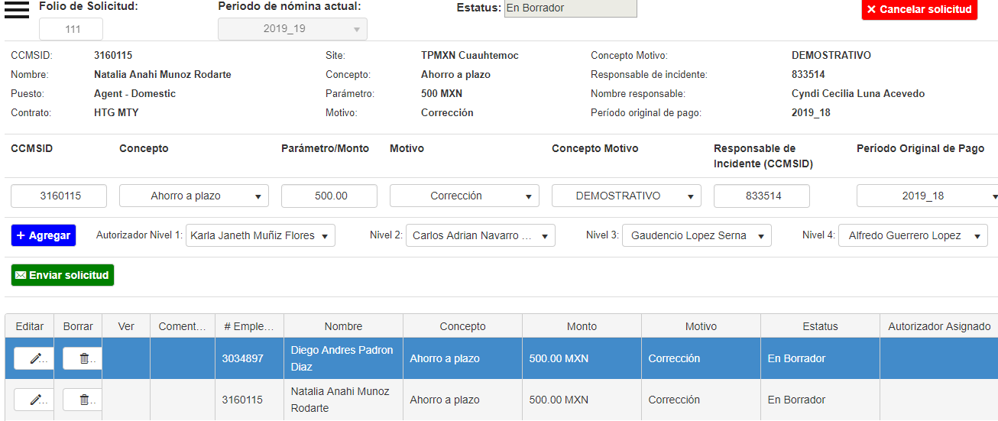
Organismo | Teleperformance
Proyecto | <Nómina Manual>
Entregable | Planes de Pruebas Funcionales
Autor | <Gaudencio López Serna>
Versión/Edición | -- | Fecha Versión | 05/Sept/2019
Aprobado por |  | Duración
 |  | Nº Total de Páginas
Rev. 35
Solicitante.- gomezrodriguez.24
Modulo.- Mis Solicitudes
Cuando se da click en Agregar solicitud y posteriormente se quiere editar se da click en el lápiz de editar, la solicitud se habilita para su edición, una vez capturados los datos corregidos no hay un botón de guardar para salvar los cambios.

